Slide 1


Notes:
Inleiding (2 min)
Groet leerders. Laat leerders toe om te gaan sit en hul leermateriaal gereed te kry.
Vra leerders om die verskillende vorme van GGG wat verlede week bespreek is, te herroep:
Gesinsgeweld
Seksuele geweld
Seksuele teistering
Verkragting
Fisiese geweld
Psigiese geweld
Vrouemoord
Ekonomiese geweld
Sê vir leerders dat hierdie week se les oor die ontdekking van sommige van die oorsake van GGG gaan.

Slide 2
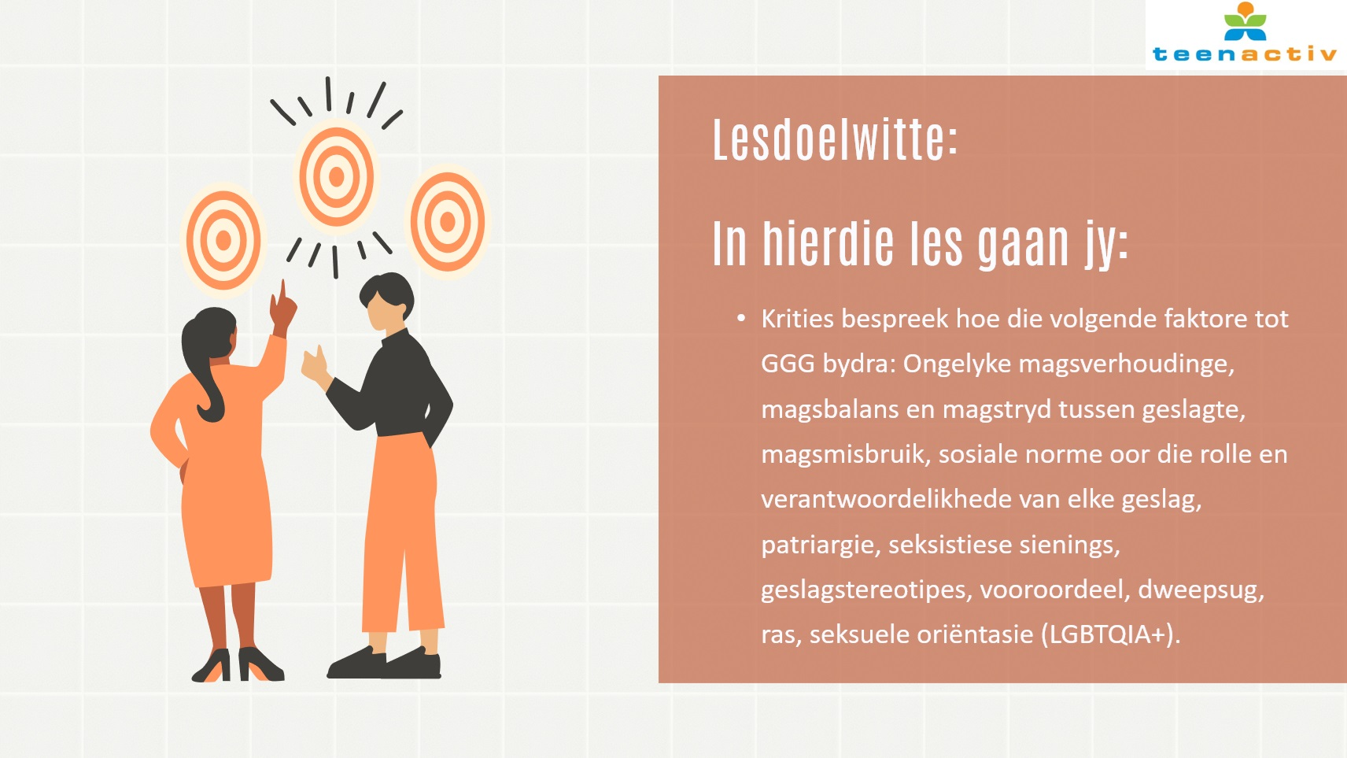
Notes:
Inleiding (1 min)
Deel die leerdoelwitte van die les:
Bespreek krities hoe die volgende faktore tot GGG bydra: Ongelyke magsverhoudinge, magsbalans en magstryd tussen geslagte, magsmisbruik, sosiale norme oor die rolle en verantwoordelikhede van elke geslag, patriargie, seksistiese sienings, geslagstereotipes, vooroordeel, dweepsug, ras, seksuele oriëntasie (LGBTQIA+).

Slide 3

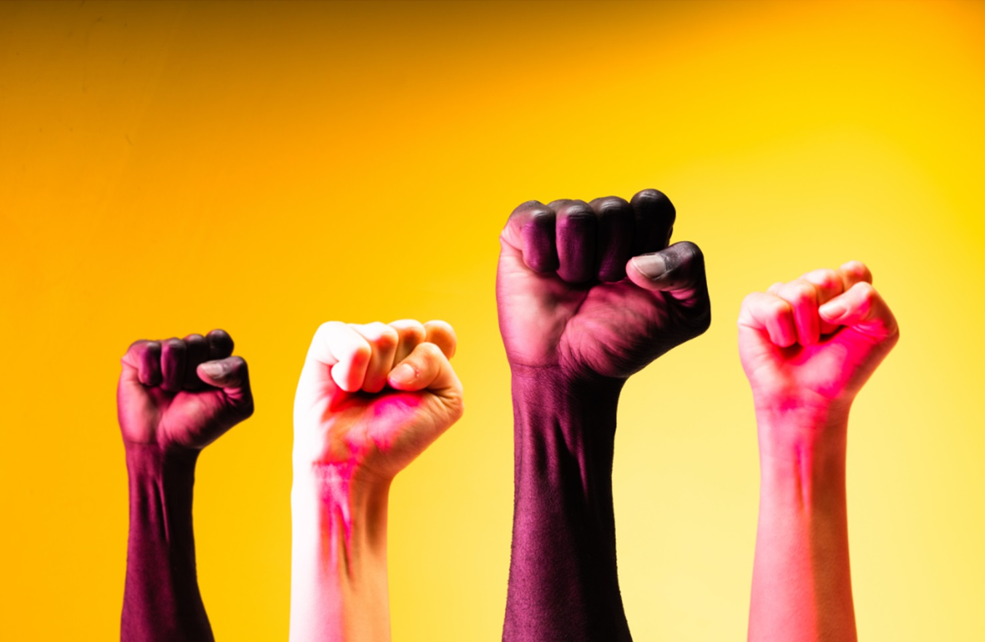
Ongelyke Magsverhoudinge
Sekere individue of groepe het meer mag en beheer,
terwyl ander gemarginaliseer en ontmagtig word.
Notes:
Klasbespreking (Deel 1) (2 min)
Vra leerders om "ongelyke magsverhoudinge" te definieer voordat u die definisie op die skyfie onthul:
Ongelyke magsverhoudinge: Sekere individue of groepe het meer mag en beheer, terwyl ander gemarginaliseer en ontmagtig word.
Vra leerders om aan 'n voorbeeld te dink van hoe ongelyke magsverhoudinge in 'n intieme verhouding na GGG kan lei.
Voorbeeld: As een maat meer mag het, kan hulle gewelddadig raak as 'n manier om hul beheer in die verhouding uit te oefen.

Slide 4
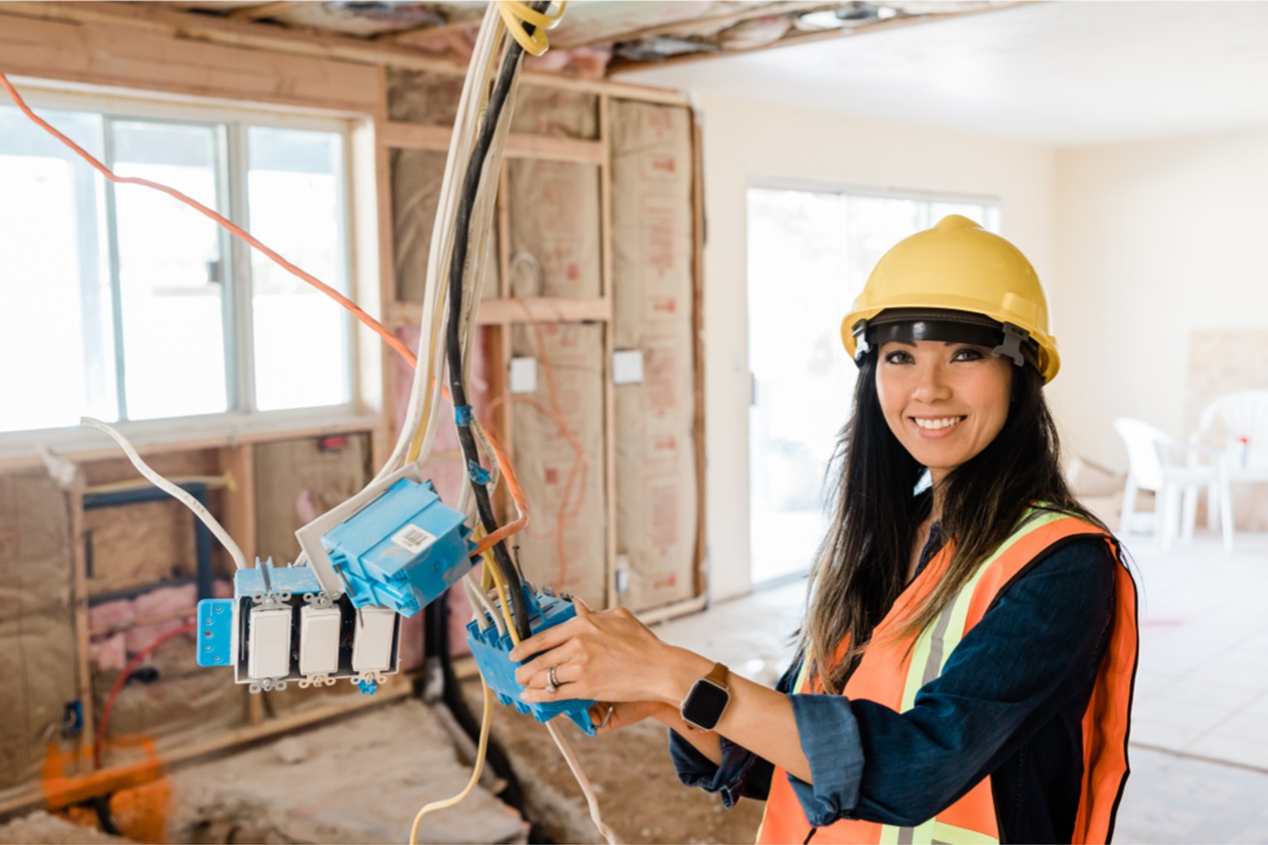
Stereotipiese Geslagsnorme
Samelewingsverwagtinge en oortuigings oor hoe individue van verskillende geslagte moet optree en watter rolle hulle moet vervul, gebaseer op tradisionele en dikwels rigiede sienings van manlikheid en vroulikheid.
Notes:
Klasbespreking (Deel 1) (2 min)
Vra leerders om "stereotipiese geslagsnorme" te definieer voordat u die definisie op die skyfie onthul:
Stereotipiese geslagsnorme: Samelewingsverwagtinge en oortuigings wat bepaal hoe individue van verskillende geslagte moet optree en watter rolle hulle moet vervul. Hierdie norme is dikwels gebaseer op tradisionele en rigiede sienings van manlikheid en vroulikheid.
Maak melding van seksistiese sienings: Diskriminerende houdings of oortuigings wat op 'n persoon se geslag gebaseer is. Hierdie sienings bevoordeel dikwels een geslag bo 'n ander.
Vra leerders om aan 'n voorbeeld van 'n stereotipiese geslagsnorm te dink en hoe dit na GGG kan lei.
Voorbeeld:
Norm: Daar word van mans verwag om nie kwesbaarheid of emosies te toon nie.
Manifestasie: Mans kan emosies internaliseer omdat die samelewing dit van hulle verwag. Dit kan tot frustrasie en selfs gewelddadige gedrag, as 'n uitlaatklep, lei.

Slide 5
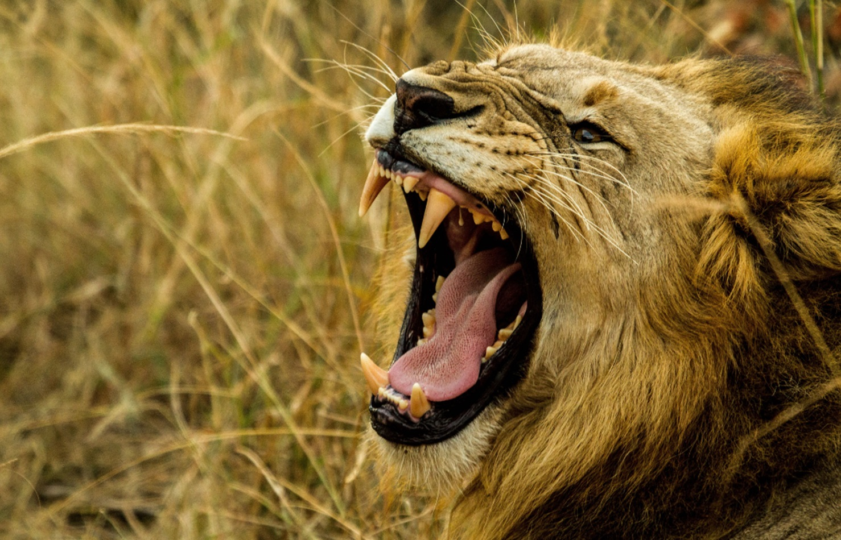
Patriargie
'n Sosiale stelsel waar mans, veral in familiale en samelewingstrukture,
ongelyke mag, invloed en gesag het.
Notes:
Klasbespreking (Deel 1) (1 min)
Beklemtoon dat baie van die stereotipiese geslagsnorme uit patriargie spruit. Vra leerders om "patriargie" te definieer voordat u die definisie op die skyfie onthul:
Patriargie: 'n Sosiale stelsel waar mans, veral in familiale en samelewingstrukture, ongelyke mag, invloed en gesag het.

Slide 6
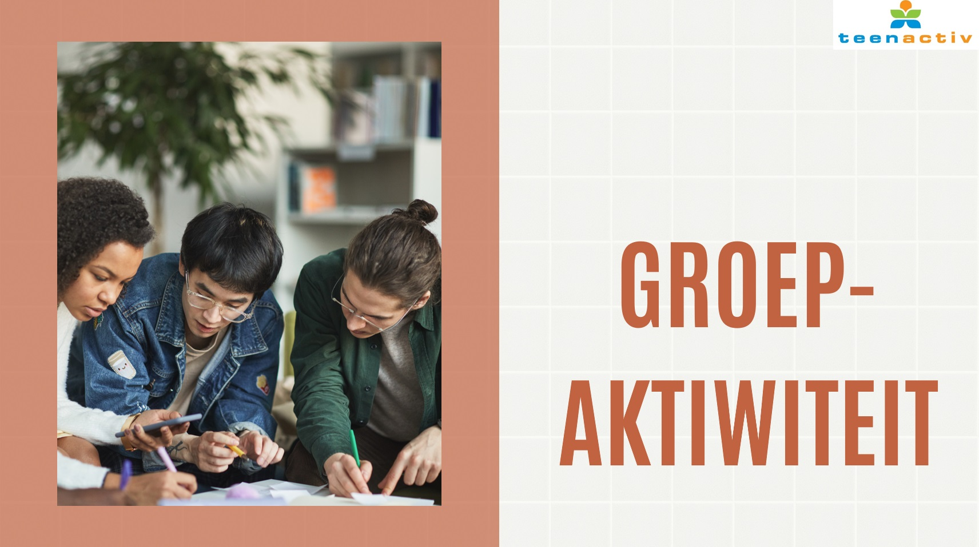
Notes:
Groepaktiwiteit (Deel 1) (6 min)
Lees saam met die klas deur die uittreksel by Vraag 1 in Aktiwiteit 1 (Les 2 – Werkkaart).
Laat leerders toe om die vrae in groepe van VYF te bespreek en te beantwoord.
Vra vir terugvoer en kontroleer antwoorde deur Les 2 – Werkkaart MEMO te raadpleeg.

Slide 7
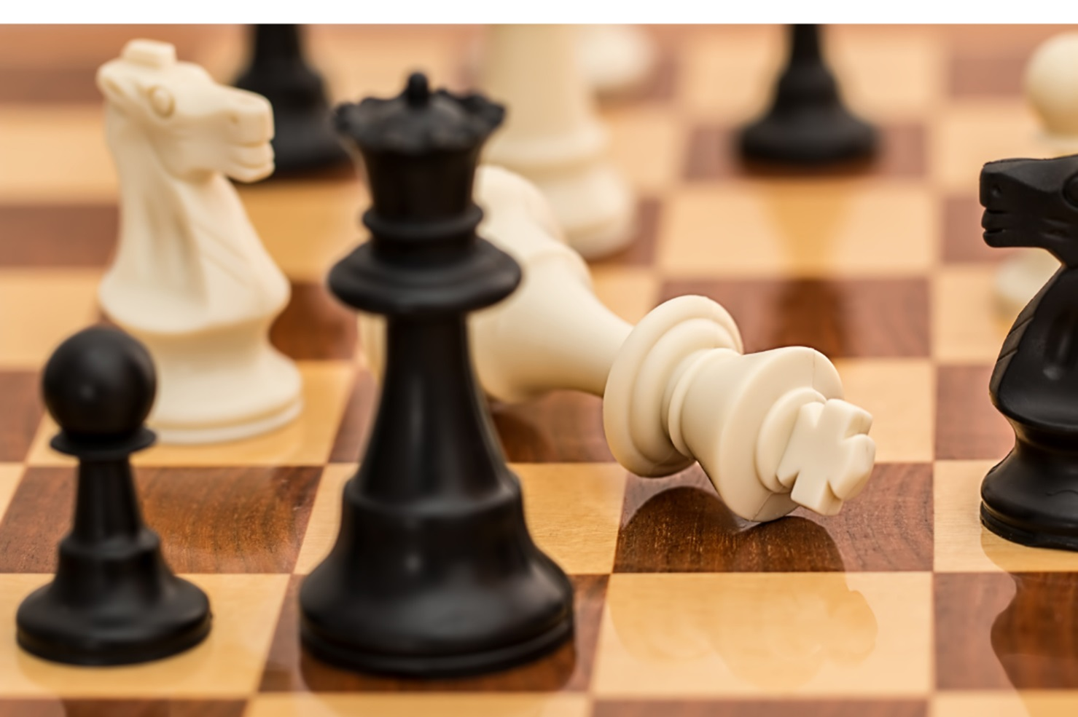
Magstryde
Konflik of stryd om invloed, gesag of beheer binne verhoudings of samelewingstrukture.
Notes:
Klasbespreking (Deel 2) (2 min)
Vra leerders om "magstryd" te definieer voordat u die definisie op die skyfie onthul:
Magstryde: Konflik of 'n stryd om invloed, gesag of beheer binne verhoudings of samelewingstrukture.
Vra leerders om aan 'n voorbeeld te dink van hoe magstryde binne 'n sosiale groep van mans en vroue na GGG kan lei.
Voorbeeld: Daar kan 'n vrou wees wat die dominante stem wil wees of groepdinamika wil beheer, wat kan lei tot uitsluiting, afknouery of teistering van mans in die groep.

Slide 8
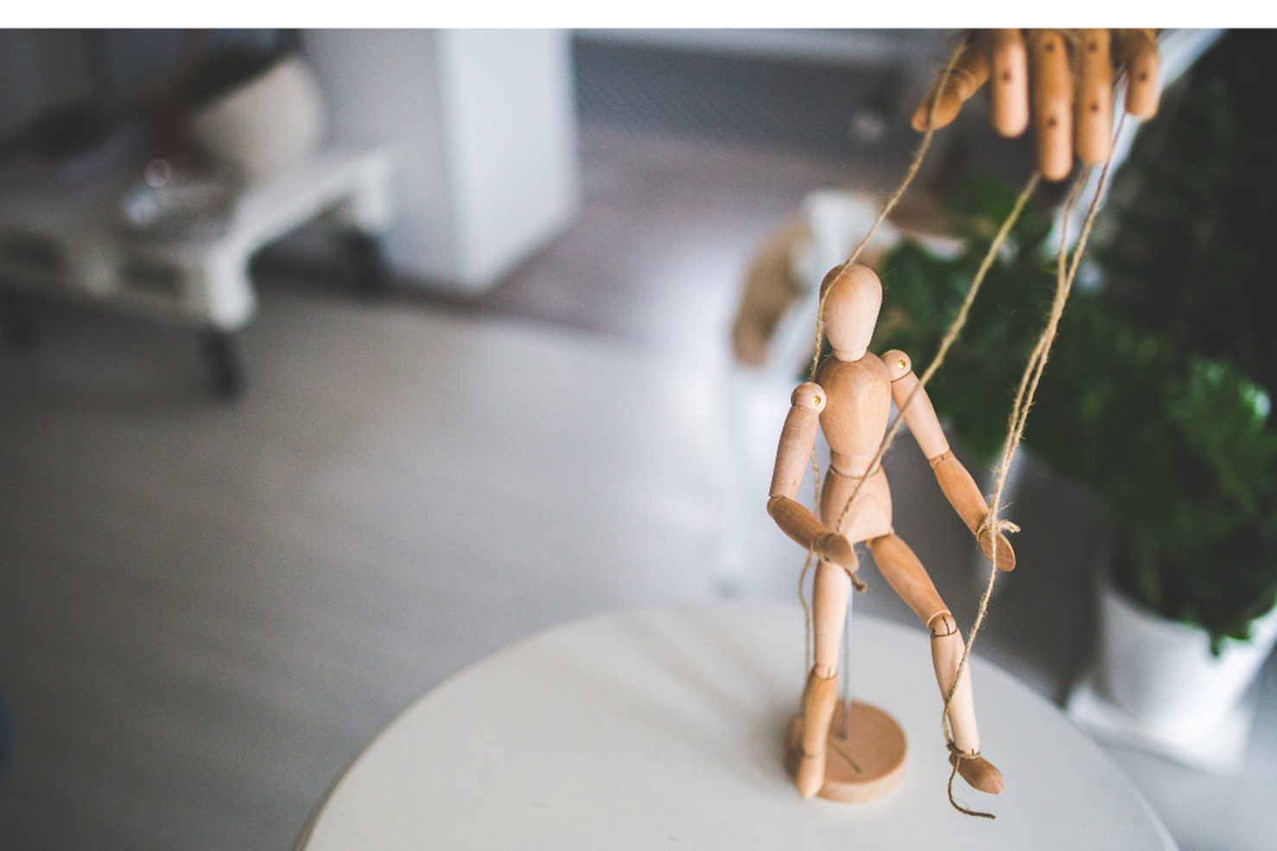
Magsmisbruik
Die misbruik of uitbuiting van gesag, invloed of beheer om ander te benadeel of te manipuleer.
Notes:
Klasbespreking (Deel 2) (2 min)
Vra leerders om "magsmisbruik" te definieer voordat u die definisie op die skyfie onthul:
Magsmisbruik: Die misbruik of uitbuiting van gesag, invloed of beheer om ander te benadeel of te manipuleer.
Maak seker dat leerders weet wat die term uitbuiting beteken: Om iemand onregverdig te behandel om uit hul werk voordeel te trek. Byvoorbeeld: Wanneer 'n werkgewer versuim om die nodige veiligheidstoerusting of opleiding aan werkgewers te verskaf terwyl hy van hulle verwag om gevaarlike take te verrig. Die werknemers se behoefte aan inkomste en werksekerheid word uitgebuit, deur hul welstand in gevaar stel terwyl die werkgewer finansieel daardeur bevoordeel word.
Vra leerders om aan 'n voorbeeld van magsmisbruik binne 'n gemeenskap te dink.
Voorbeeld: Wetstoepassingsbeamptes kan hul mag misbruik deur individue te teister of gewelddadig teenoor hulle op te tree, veral teenoor gemarginaliseerde groepe, wat tot sistemiese kwessies van GGG bydra.

Slide 9
Notes:
Groepaktiwiteit (Deel 2) (5 min)
Lees saam met die klas deur die uittreksel by Vraag 2 in Aktiwiteit 1 (Les 2 – Werkkaart).
Laat leerders toe om die vrae in groepe van VYF te bespreek en te beantwoord.
Vra vir terugvoer en kontroleer antwoorde deur Les 2 – Werkkaart MEMO te raadpleeg.

Slide 10
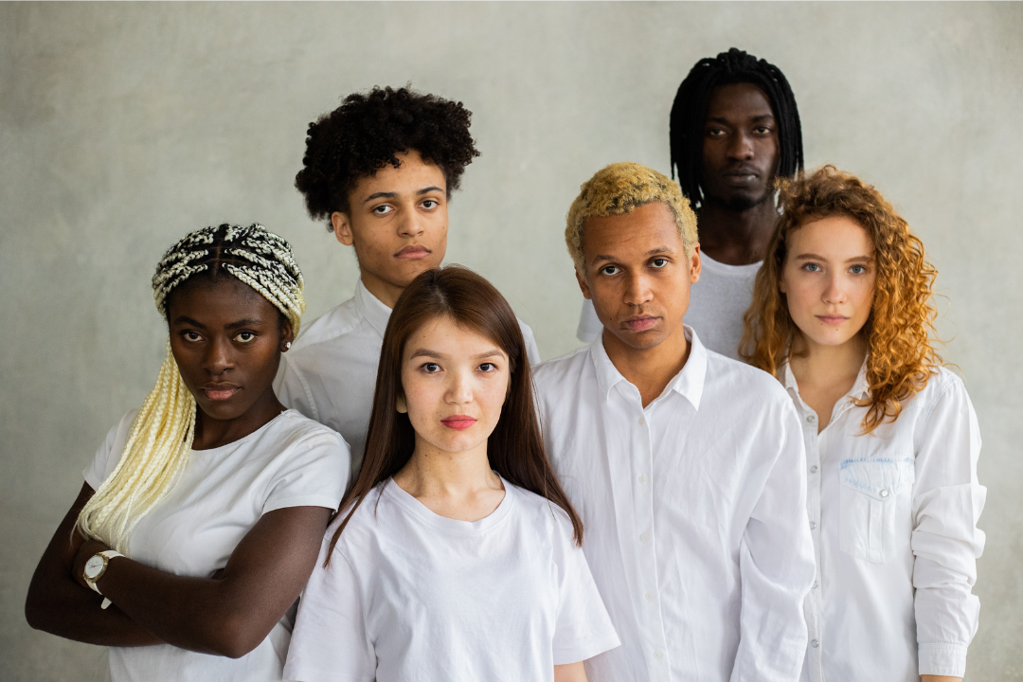
Vooroordeel
Vooropgestelde menings of houdings oor 'n persoon of 'n groep gebaseer op faktore soos ras, geslag, godsdiens of ander eienskappe, as gevolg van ovoldoende kennis of begrip.
Notes:
Klasbespreking (Deel 3) (2 min)
Vra leerders om "vooroordeel" te definieer voordat u die definisie op die skyfie onthul:
Vooroordeel: Vooropgestelde menings of houdings oor 'n persoon of 'n groep, gebaseer op faktore soos ras, geslag, godsdiens of ander eienskappe, as gevolg van onvoldoende kennis of begrip.
Vra leerders om aan 'n voorbeeld van vooroordeel ten opsigte van geslag te dink.
Voorbeeld: Om te glo dat mans inherent beter is as vroue. Om vroue as inherent swak of onbekwaam te beskou.

Slide 11
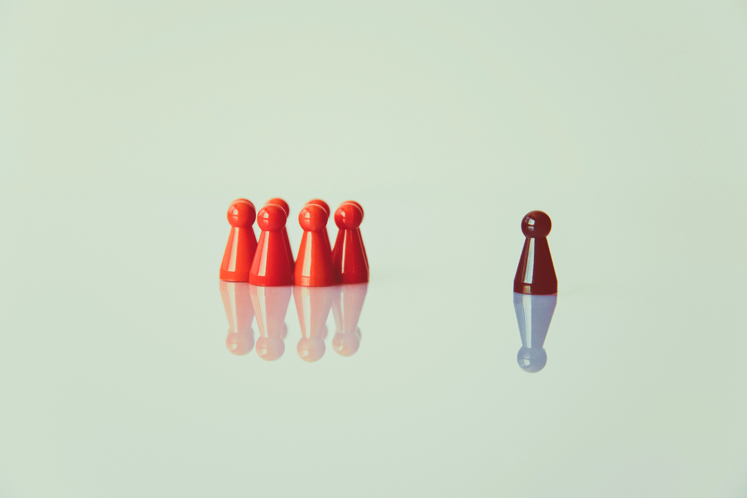
Dweepsug
Onverdraagsame of bevooroordeelde uitkyk, dikwels gekenmerk deur 'n sterk, onredelike gehegtheid aan jou eie oortuigings en 'n minagting vir diegene wat verskil.
Notes:
Klasbespreking (Deel 3) (2 min)
Vra leerders om "dweepsug" te definieer voordat u die definisie op die skyfie onthul:
Dweepsug: 'n Onverdraagsame of bevooroordeelde uitkyk, wat dikwels gekenmerk word deur 'n sterk, onredelike gehegtheid aan jou eie oortuigings en 'n minagting vir diegene wat verskil.
Vra leerders om aan 'n voorbeeld van ouderdomsgebaseerde dweepsug ten opsigte van GGG te dink.
Voorbeeld: Dweepsug teen jonger individue gebaseer op ouderdom en geslagstereotipes kan tot kinderhuwelike bydra.

Slide 12

Seksuele Oriëntasie
'n Blywende persoonlike patroon van romantiese of seksuele aangetrokkenheid tot persone van die teenoorgestelde geslag of gender, dieselfde geslag of gender, of tot beide geslagte of meer as een gender.
Notes:
Klasbespreking (Deel 3) (2 min)
Vra leerders om "seksuele oriëntasie" te definieer voordat u die definisie op die skyfie onthul:
Seksuele oriëntasie: 'n Blywende persoonlike patroon van romantiese of seksuele aangetrokkenheid tot persone van die teenoorgestelde geslag of gender, dieselfde geslag of gender, of tot beide geslagte of meer as een gender
Vra leerders of hulle al die name ken van die geslagte wat deur LGBTQAI+ verteenwoordig word.
LGBTQAI+: Lesbies, gay, biseksueel, transgender, interseksueel, queer/bevraagtekening, ongeslagtelike en baie ander terme (soos nie-binêr en panseksueel).

Slide 13
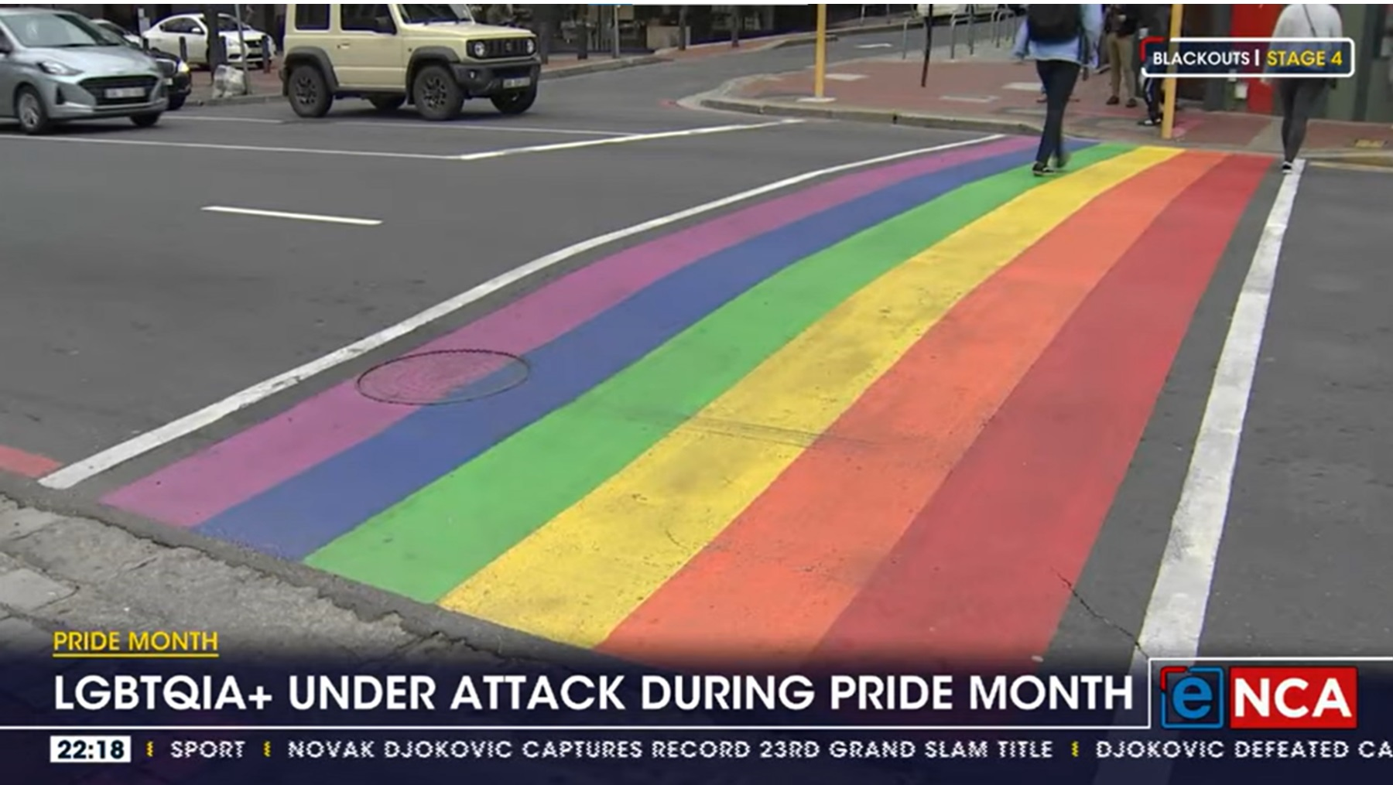
KYK NA HIERDIE VIDEO
LGBTQIA+ under attack during pride month (youtube.com) (3 min 11 sek)
Notes:
Groepaktiwiteit (Deel 3) (3 min)
Kyk na die video as bron vir Vraag 3 in Aktiwiteit 1 (Les 2 – Werkkaart): LGBTQIA+ under attack during pride month (youtube.com) (3 min 11 sek)

Slide 14


GROEP-
AKTIWITEIT
Notes:
Groepaktiwiteit (Deel 3) (4 min)
Laat leerders toe om Vraag 3 in Aktiwiteit 1 (Les 2 – Werkkaart) in groepe van VYF te bespreek en te beantwoord.
Vra vir terugvoer en kontroleer antwoorde deur Les 2 – Werkkaart MEMO te raadpleeg.

Slide 15

REFLEKSIE
Beantwoord die refleksievrae op jou werkkaart oor wat jy vandag geleer het.
Notes:
Refleksie (4 min)
Sluit die les af en vra leerders om na te dink oor wat hulle in hierdie les geleer het.
Leerders voltooi die volgende refleksievrae in Aktiwiteit 2 (Les 2 – Werkkaart):
Dra my optrede, taal of houdings by tot die bekamping of voortbestaan van geslagsgebaseerde geweld?
Watter persoonlike veranderinge kan ek aanbring om aktief by te dra tot 'n meer verdraagsame, gelyke en minder gewelddadige omgewing?

